Slide 1
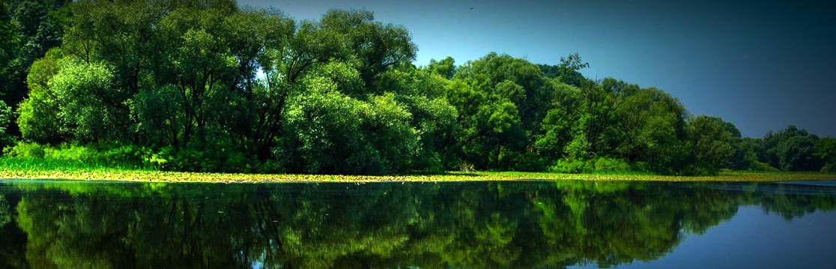
Rijeke Hrvatske

Slide 2
Upute za rad ☺
pripremite udžbenik (zadnji odlomak na 96. stranici do 99. stranice)
atlas – geografsku kartu Hrvatske
bilježnicu i radnu bilježnicu
Prepišite u bilježnicu bilješke koje se nalaze na slajdu označenom slikom olovke. ☺
Zadaci za TEAMS se nalaze na kraju prezentacije. Zadatak trebate napraviti do 27.4.2020.

Slide 3
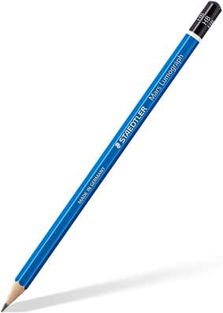
uvod
Prošlog tjedna u lekciji o vodi ste naučili pojmove o tekućicama: izvor, pritoke, porječje, ušće.
U današnjoj lekciji naučiti ćete još nekoliko pojmova o tekućicama: slijev, rijas, ponornice, vrelo i vodostaj.
U ovoj lekciji ćete također naučiti više o većim hrvatskim rijekama.
Koliko hrvatskih rijeka znaš navesti? (Bez gledanja u udžbenik, atlas i ostale izvore znanja) Odgovor zapiši u bilježnicu – napiši imena rijeka koje znaš. ☺
Prvo pitanje za početak! ☺
I još jedno pitanje. ☺
Na kojim si rijekama bio/bila? (U Hrvatskoj ili u drugoj državi)
I ovaj odgovor zapiši u bilježnicu. ☺

Slide 4
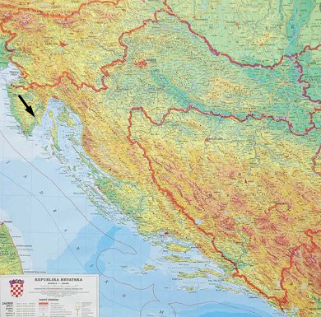
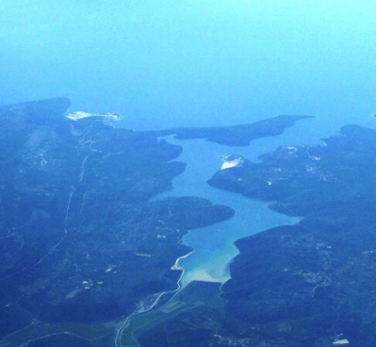
Neke rijeke imaju potopljena ušća od kojih su nastali morski zaljevi. Takva potopljena riječna ušća se nazivaju RIJAS
Otvori u atlasu kartu Hrvatske i pronađi rijeku RAŠU.
Na slici je crvenom bojom zaokruženo ušće rijeke Raše koje je potopljeno i postalo morski zaljev

Slide 5
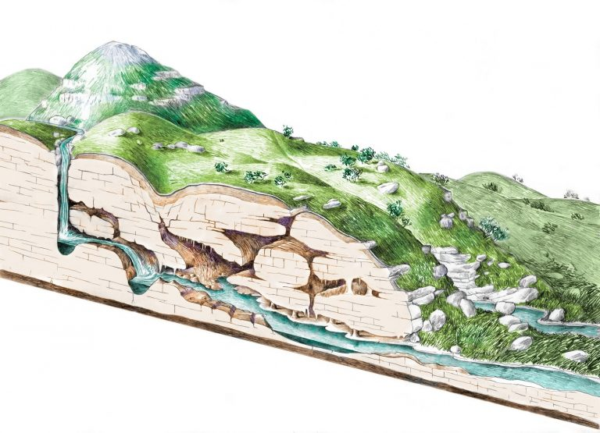
U području krškog reljefa teku rijeke ponornice.
Ponornice su rijeke koje jednim dijelom teku površinom Zemlje i kada naiđu na pukotinu, otječu niz tu pukotinu u podzemlje.
Takve pukotine u krškom reljefu se nazivaju ponori i od tuda naziv za ove rijeke – ponornice.
Izvori rijeka u krškom reljefu se nazivaju vrela – voda izlazi u velikoj količini, izgleda kao da vrije.

Slide 6
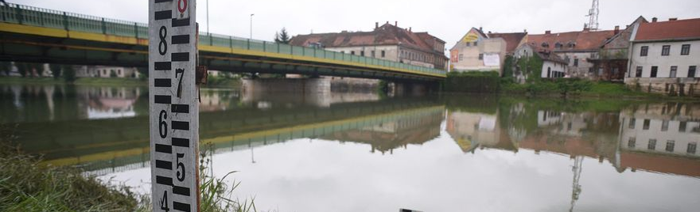
Rijeka nema uvijek jednaku količinu vode u svojem koritu.
razina vode u riječnom koritu naziva se VODOSTAJ
kada padaju obilne kiše ili kada se snijeg topi, vodostaj se povećava
u vrijeme sušnog razdoblja, vodostaj se smanjuje

Slide 7
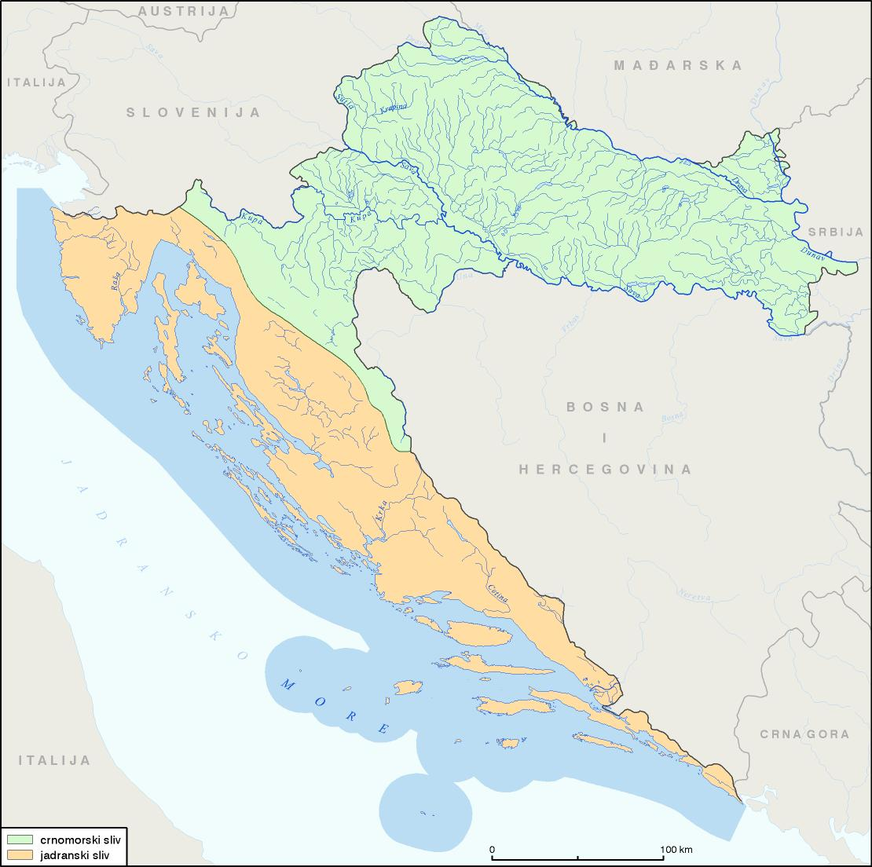
sve rijeke nekog područja se slijevaju prema jednom jezeru, moru ili oceanu
područje s kojeg se sve rijeke slijevaju se naziva SLIJEV
narančastom bojom je na karti Hrvatske označeno područje s kojeg se rijeke slijevaju prema Jadranskom moru – to područje se naziva JADRANSKI SLIJEV
zelenom bojom je označeno područje s kojeg se rijeke slijevaju prema Crnom moru – to područje se naziva CRNOMORSKI SLIJEV

Slide 8
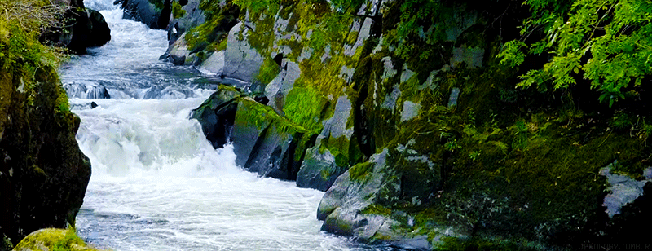
Vježba
Riješi u radnoj bilježnici 4. a, b, c i d zadatak na 51. stranici
Rijeke podebljaj cijelim njihovim tokom koji se vidi na karti u radnoj bilježnici.

Slide 9
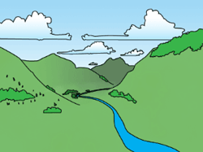
Otvori u udžbeniku kartu Hrvatske s rijekama (str. 99.). Na pitanja odgovori usmeno. ☺
Koje rijeke pripadaju jadranskom slijevu?
Dragonja, Mirna, Raša, Zrmanja, Gacka, Lika, Krbava, Krka, Čikola, Cetina, Neretva
Koje rijeke pripadaju crnomorskom slijevu? Navedi 10 rijeka
Sava, Drava, Dunav, Kupa, Dobra, Korana, Krapina, Sutla, Lonja, Orljava, Vuka ….
Koje rijeke pripadaju porječju rijeke Drave?
Bednja, Mura, Karašica i Vučica
Koje rijeke pripadaju porječju rijeke Save? Navedi 5 rijeka
Kupa, Krapina, Lonja, Orljava, Lonđa…

Slide 10
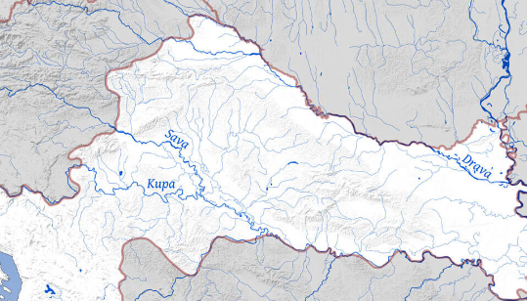
TKO ŽELI ZNATI VIŠE Naučili ste da su pritoke manje rijeke koje se ulijevaju u veću rijeku. Pritoke mogu biti lijeve i desne.
Kupa je pritoka rijeke Save.
Da bismo mogli odrediti je li Kupa lijeva ili desna pritoka, trebamo znati u kojem smjeru Kupa teče. Pogledaj strelicu.
Gledamo u smjeru u kojem Kupa teče (pratite strelicu) i iz toga možemo zaključiti da je Kupa desna pritoka – ulijeva se u rijeku Savu s desne strane

Slide 11
Rijeke Hrvatske – vježba s geografskom kartom
Pripremi kartu Hrvatske u atlasu i kartu s rijekama u udžbeniku na 99. stranici i klikni na vježbu: RIJEKE HRVATSKE
možeš vježbu proći dva puta, obrati pažnju na vrijeme rješavanja zadatka! ☺

Slide 12
Bilješke za bilježnicu
Rijeke Hrvatske
RIJAS - potopljena riječna ušća se nazivaju RIJAS
- u Hrvatskoj takva ušća imaju rijeke Raša i Krka
PONORNICE – rijeke u krškom području, poniru u podzemlje
- rijeke ponornice su Gacka, Lika, Dobra
VRELO – naziv za izvor rijeka ponornica
VODOSTAJ – razina vode u riječnom koritu
SLIJEV – područje s kojeg se rijeke slijevaju prema jezeru, moru ili oceanu

Slide 13
hrvatske rijeke pripadaju u dva slijeva:
jadranski slijev crnomorski slijev
Za svaki slijev navedi 10 rijeka koje mu pripadaju.

Slide 14
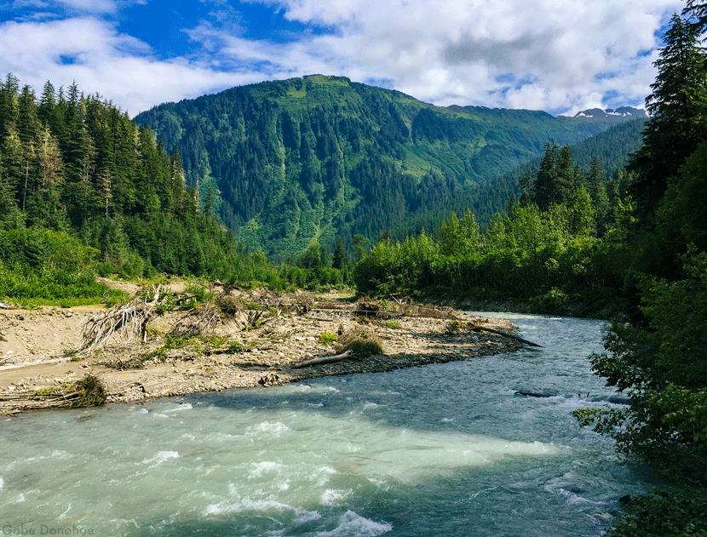
Ponavljanje Odgovore napiši u bilježnicu, odgovori punom rečenicom.
1. Što je rijas?
2. Navedi dvije hrvatske rijeke koje imaju rijas?
3. Što su ponornice?
4. U kojem dijelu Hrvatske nalazimo rijeke ponornice?
5. Kako se zove izvor rijeka ponornica?
6. Kojem slijevu pripadaju rijeke:
a) Zrmanja b) Neretva c) Kupa d) Dunav?
RADNA BILJEŽNICA – zadaci na 50. i 51. stranici
TEAMS
Poslati na chat:
odgovore na šest pitanja za ponavljanje. Možeš poslati sliku odgovora u bilježnici.
sliku karte iz radne bilježnice str. 51. - 4. zadatak – uslikaj samo kartu
ZADATAK trebate napraviti i poslati do 27.4.2020.

